Slide 1
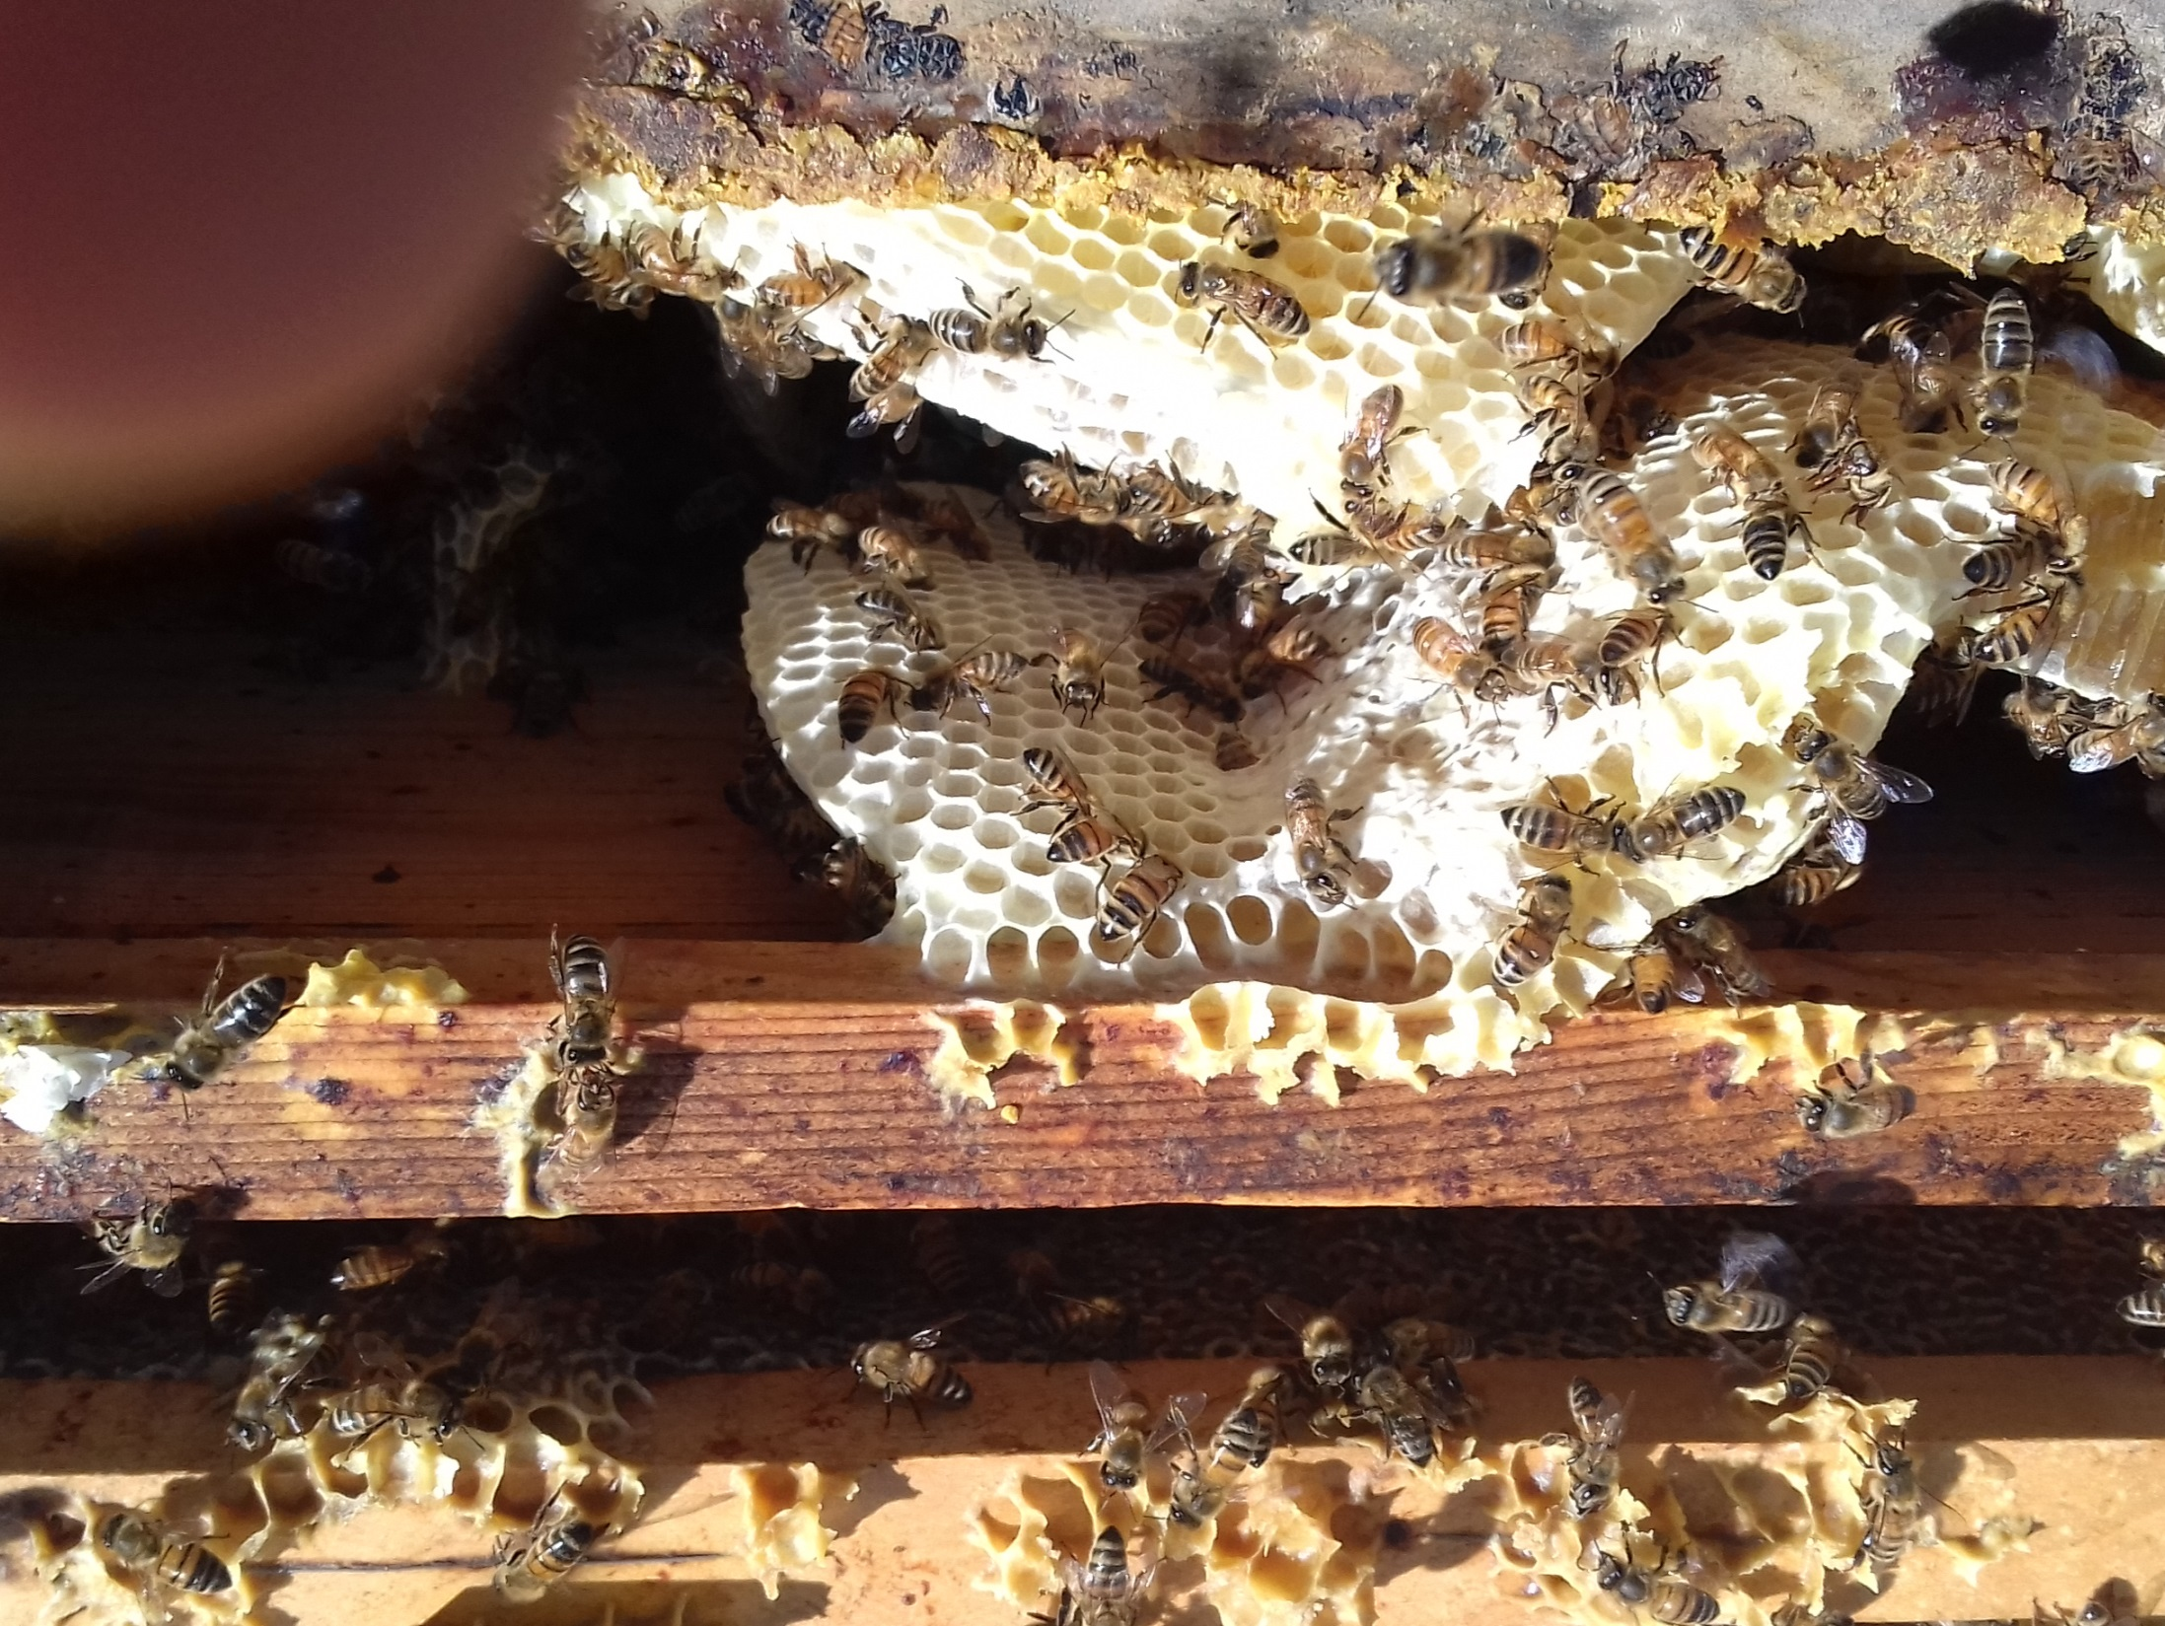

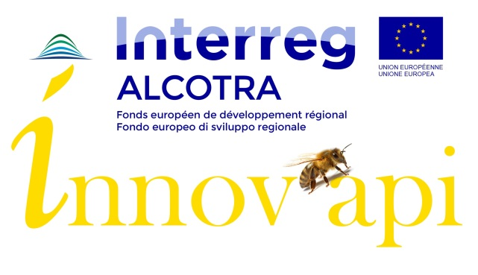



Rilevazioni e controllo degli apiari in Italia
Michele Tagliabue – Eleonora Bassi
Apimell, 2 marzo 2019
Notes:
1

Slide 2
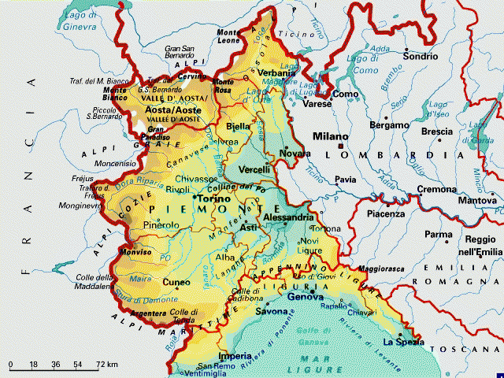
Apiari italiani: localizzazione
Gestiti con normali pratiche apistiche. Uniche prescrizioni: non mischiare i gruppi, annotare le operazioni svolte
Apiario | n° alveari | tipologia | trattamento
IA | 30 | Nomade | Apivar
IB | 30 | Nomade | Asportazione
IC | 30 | Nomade | Apivar
ID | 30 | Nomade | Asportazione
IE | 15 | Stanziale | Apivar
IF | 15 | Stanziale | Asportazione

Slide 3
Planning del progetto
Periodo 1:
pretrattamento estivo 2017 - fine inverno 2018
Periodo 2:
primavera 2018 - pretrattamento estivo 2018
Presentiamo i dati raccolti fino a qui…
Periodo 3:
pretrattamento estivo 2018 - fine inverno 2019
Periodo 4:
primavera 2019 - pretrattamento estivo 2019
Periodo 5:
pretrattamento estivo 2019 - fine inverno 2020
Periodo 6:
primavera 2020 - pretrattamento estivo 2020

Slide 4
Periodo 1
2017
2018
Luglio
Settembre
Febbraio
Marzo
Ottobre
V1
V2
V3
V4
V5
Trattamento estivo: Apivar o asportazione di covata
Trattamenti invernali: sublimati
ColEval, campioni Varroa e Virus, peso

Slide 5
Effetto del trattamento sulla popolazione (luglio 2017-marzo 2018)
A fine inverno non vi sono differenze significative nel numero di api e di covata
Apivar
Asportazione
Notes:
No differenza significativa tra quantità di api, covata e peso a fine inverno

Slide 6
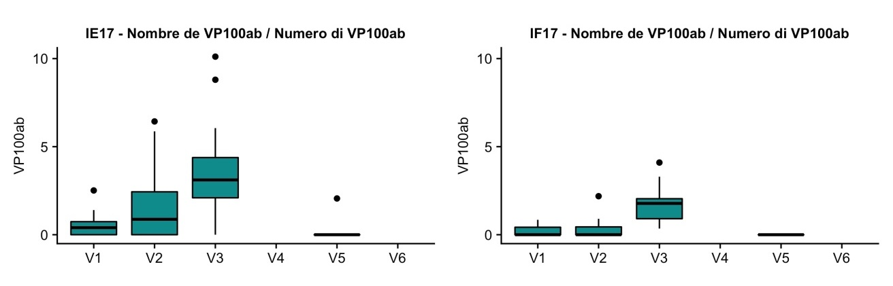
Effetto del trattamento sulla varroa foretica (luglio 2017-marzo 2018)
Con Apivar livelli di varroa foretica più alti in autunno
A fine inverno varroa foretica non rilevata
Apivar:
Asportazione:
IE17 - Infestazione % varroa
IF17 - Infestazione % varroa
Apivar
Sublimati A.O.
Asportazione
Sublimati A.O.

Slide 7
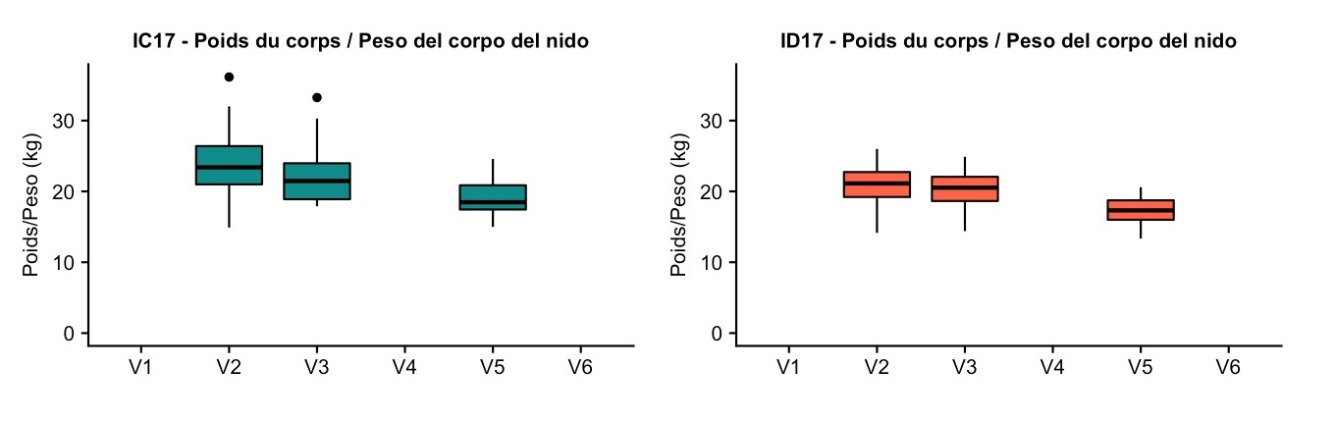
Effetto del trattamento sul peso delle famiglie (luglio 2017-marzo 2018)
La nutrizione è parte integrante del trattamento con asportazione di covata
Gli alveari asportati sono stati nutriti e portati ad un peso simile a quelli trattati con Apivar
Apivar:
Asportazione:
IC17 - Peso del nido
ID17 - Peso del nido

Slide 8
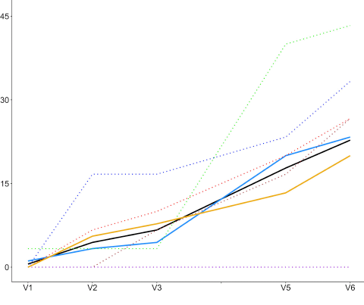
Tasso di mortalità apiari italiani (luglio 2017-marzo 2018)
% di alveari morti
CONVENZIONALI
MEDIA
ASPORTATE

Slide 9
Periodo 2
2018
2018
Peso produzione
Peso produzione
Peso produzione
Tarassaco?
Acacia
Castagno
Aprile
Giugno
Luglio
Interventi apicoltore
Trattamento estivo: Apivar o asportazione di covata
V6
V7
V8
V9
ColEval, campioni Varroa e Virus, peso

Slide 10
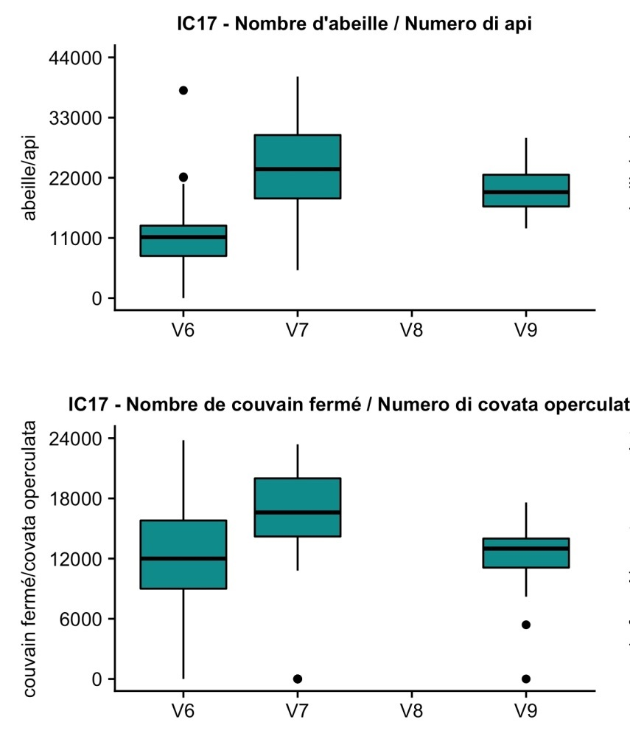
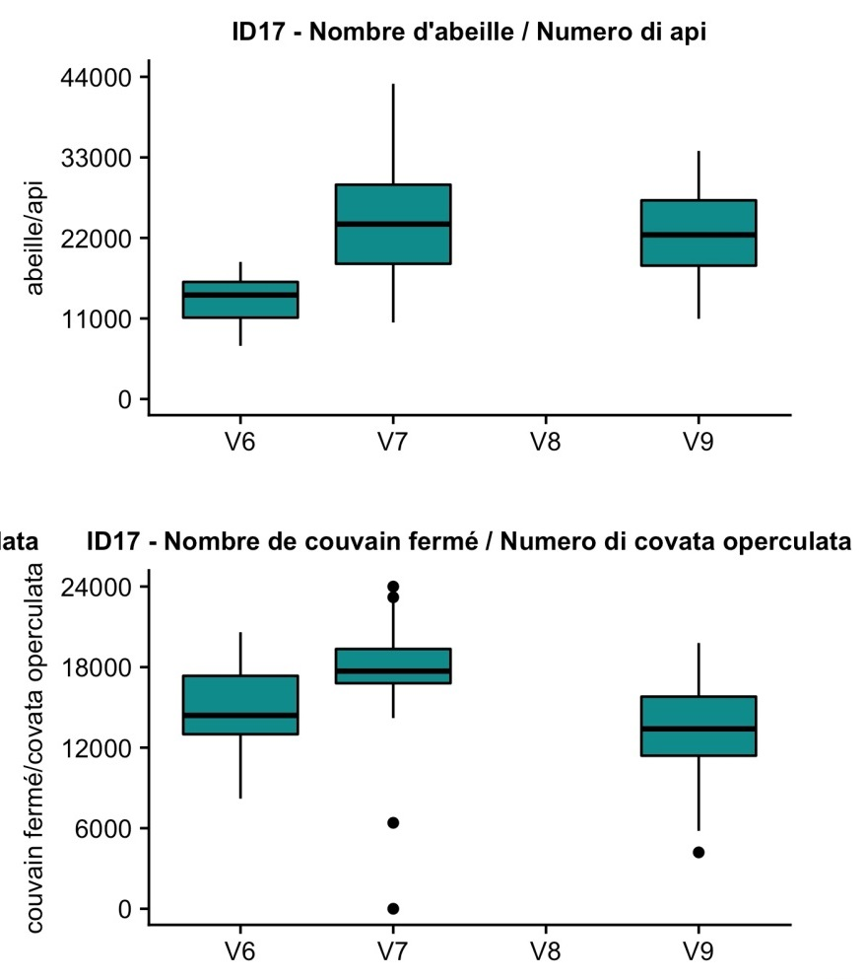
Popolazione alveari (aprile 2018-luglio 2018)
Durante la stagione produttiva: non ci sono differenze significative
Apivar
Asportazione
IC17 - Numero di api
ID17 - Numero di api
Numero celle di covata opercolata
Numero celle di covata opercolata

Slide 11
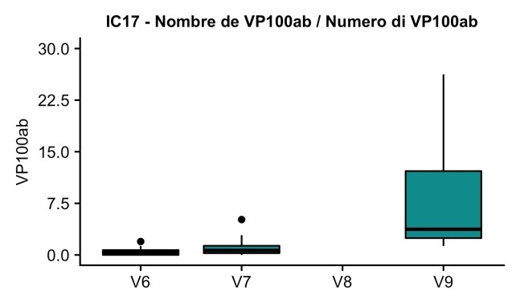
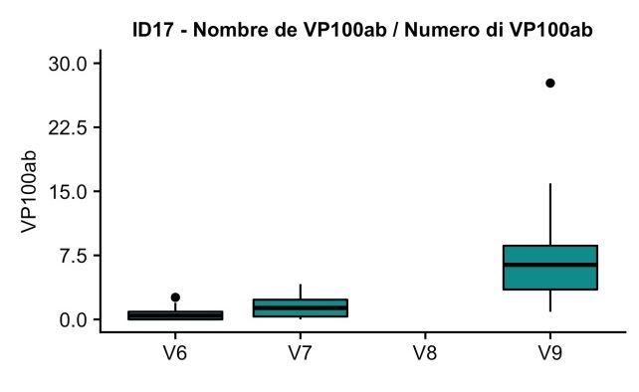
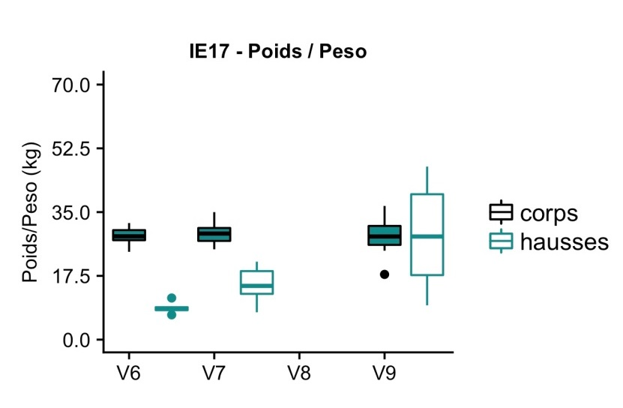
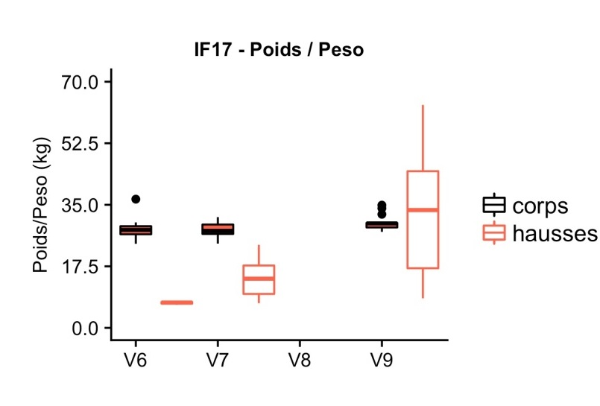
Varroa foretica e peso (aprile 2018-luglio 2018)
Non ci sono differenze significative
Apivar
Asportazione
IC17 - %Varroa
ID17 - %Varroa
Peso
Peso

Slide 12
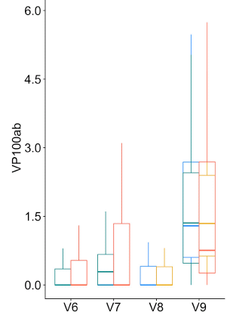
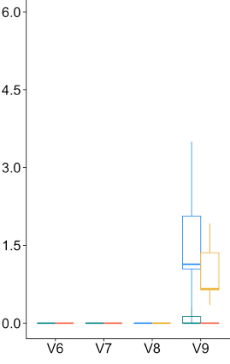
Varroa foretica: differenze tra apiari nomadi e stanziali
(aprile 2018-luglio 2018) – Francia + Italia
Apiari stanziali (Italia e Francia) hanno varroa foretica bassa durante tutta la stagione, poi aumenta nel periodo precedente al trattamento estivo
Nomadi
Stanziali
%varroa
Apivar Francia
Apivar Italia
Asportazione Italia
Asportazione Italia

Slide 13
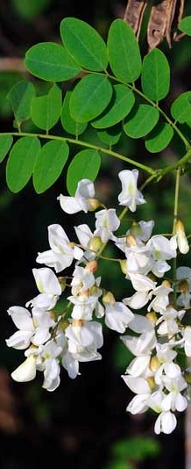
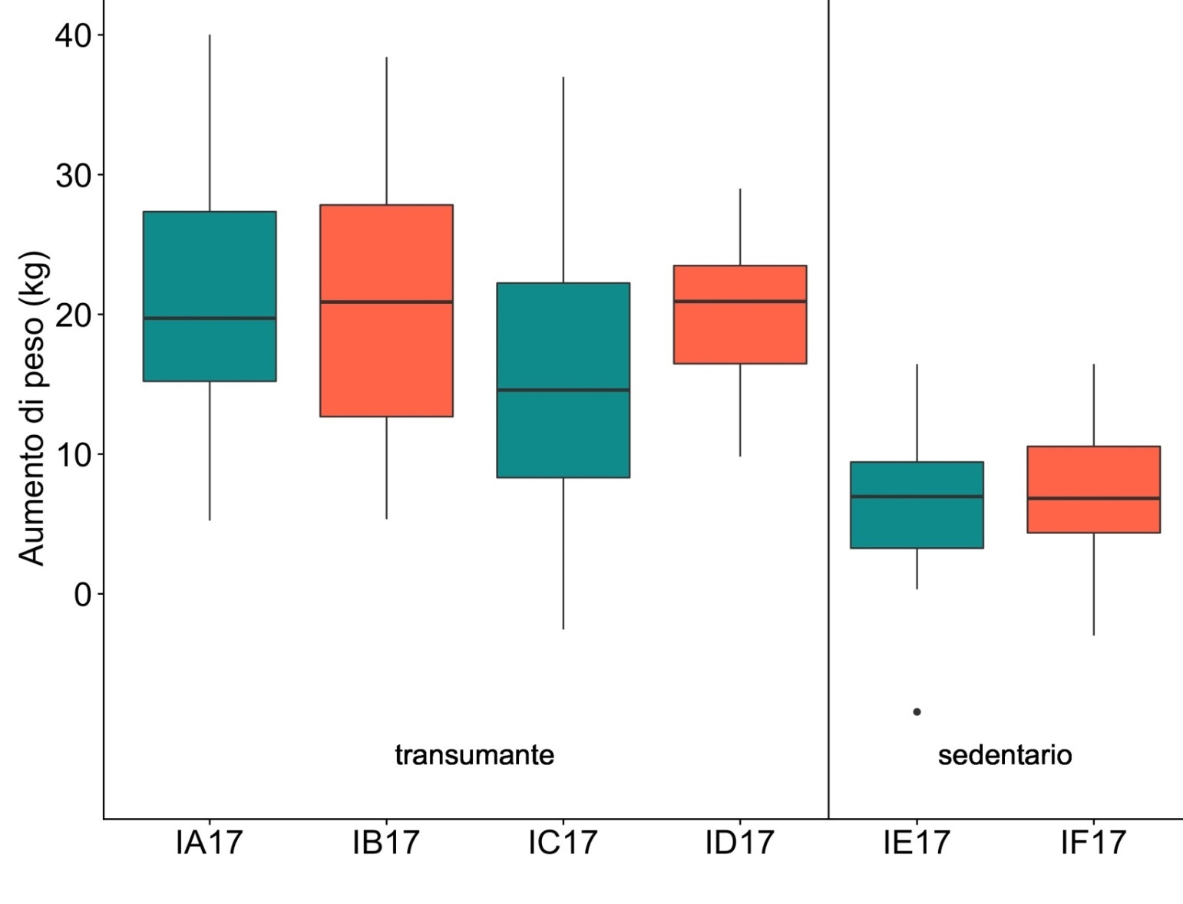
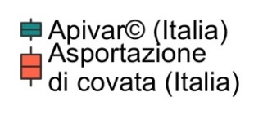
Performance: produzione di miele di Acacia
Non ci sono differenze tra le coppie di apiari gestite dallo stesso apicoltore
kg aumento di peso (nido + melario)

Slide 14
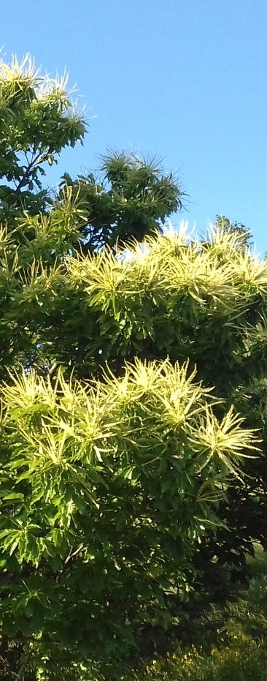
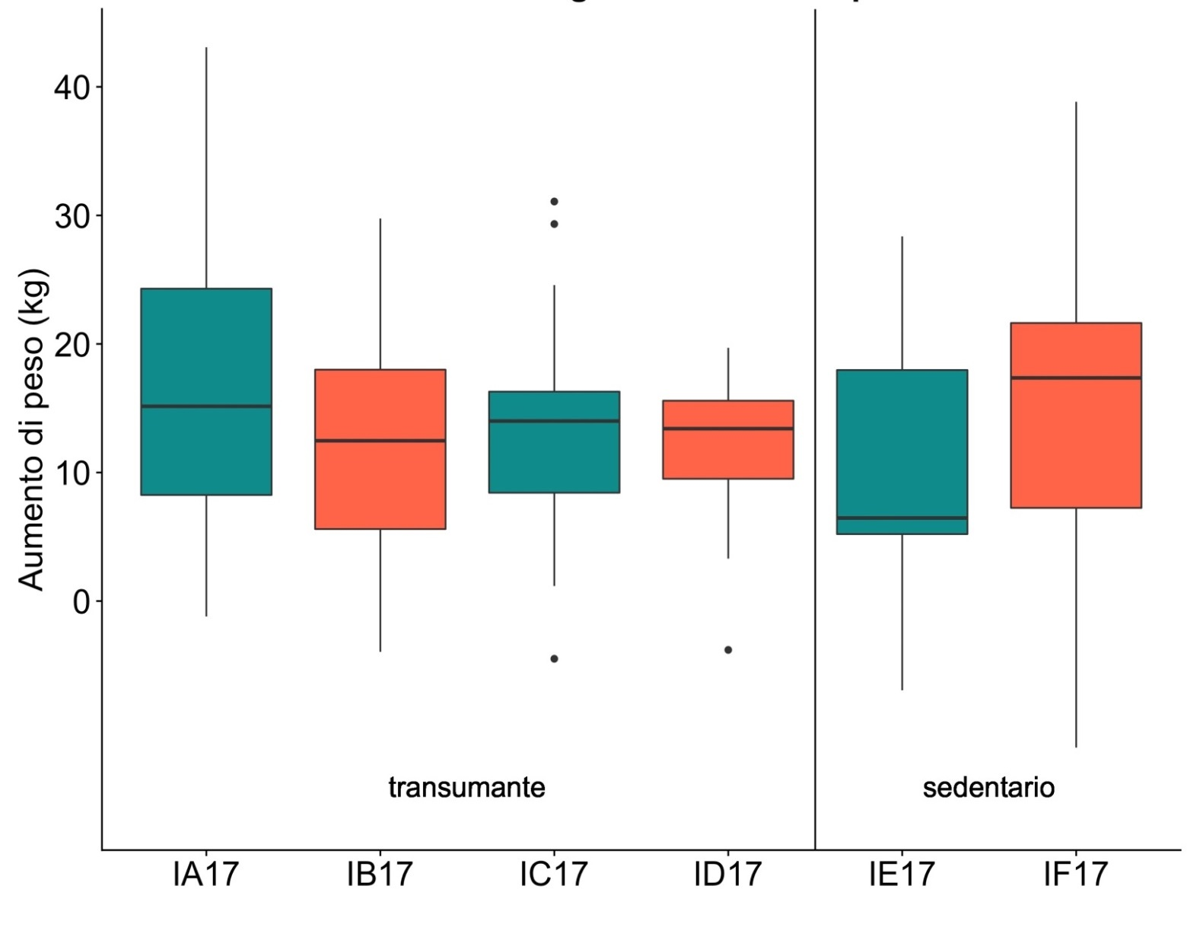
Performance: produzione di miele di Castagno
Non ci sono differenze tra le coppie di apiari gestite dallo stesso apicoltore
kg aumento di peso (nido + melario)

Slide 15
Conclusioni
Dai dati del primo anno di studio possiamo dire che:
Trattamenti estivi (2017) sono risultati equivalenti in termini di efficacia ed effetti collaterali: non sono state registrate differenze né rispetto alla popolazione degli alveari (da V5 a V9), né al tasso di mortalità invernale degli alveari né rispetto alla quantità di varroa presente;
Durante la stagione successiva ai trattamenti gli apiari ‘convenzionali’ e ‘asportati’ non hanno avuto differenze di performance.
Da questi primi risultati, l’asportazione di covata sembra essere un’alternativa valida al trattamento convenzionale
…. Ma è anche sostenibile? Ce lo dirà l’analisi economica

Slide 16
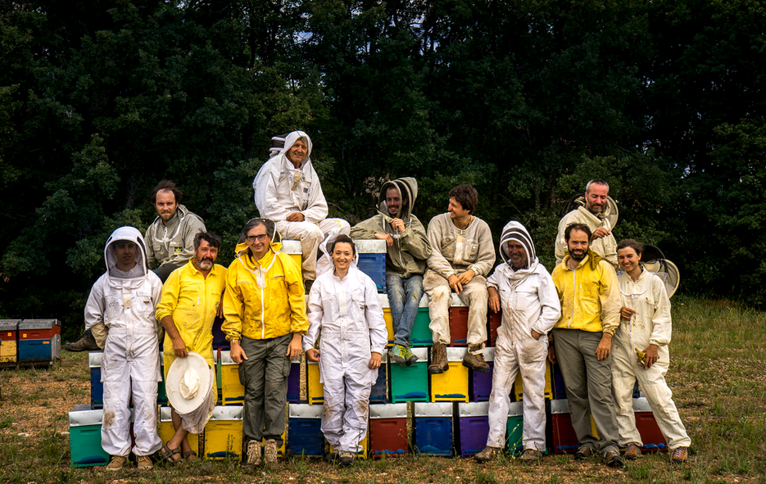

Grazie per l’attenzione!
Sito: http://w3.avignon.inra.fr/lavandes/biosp/innovapi.html
Non tutti presenti in foto: Cédric Alaux, Eleonora Bassi, Domenico Bosco, Anthony Bouetard, Filippo Brun, Loic Caron, Christophe Cousin, Virginie Dievart, Dorothée Dussi, Elsa Faugère, Giovanni Guido, Massimiliano Gotti, Pascal Jourdan, Guillaume Kairo, André Kretzschmar, Yves Le Conte, Aulo Manino, Alban Maisonnasse, Teresina Mancuso, Cristina Marzachì Lucie Michel, Giulia Molinatto, Fanny Mondet, Mathilde Peruzzi, Marco Porporato, Michele Tagliabue

Slide 17
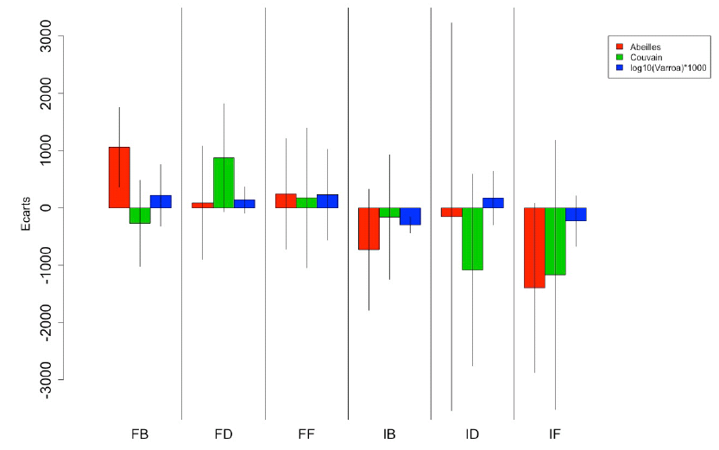

Confronto popolazioni asportate e convenzionali
N. api
Covata
Varroa f.
Media di tutti gli alveari Apivar
Nel periodo post asportazione, api e covata sono inferiori negli alveari asportati
Poca differenza per la varroa
In Francia la covata viene distrutta!
Notes:
nel grafico sono rappresentati gli scarti dei valori di api, covata e varroa degli apiari asportati rispetto alla media degli alveari Apivar → colonne rappresentano le mediane e i baffi l’insieme dei valori (V1-V5)

Slide 18
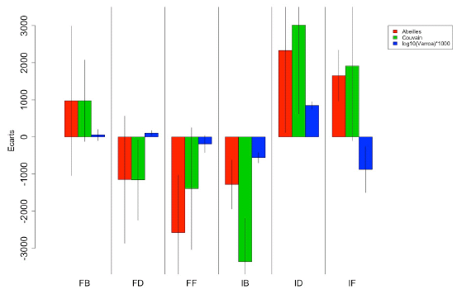
Periodo produttivo: convenzionale vs asportazione
N. api
Covata
Varroa f.
Apiari convenzionali
Apiari asportati francesi
Apiari asportati italiani

Slide 19
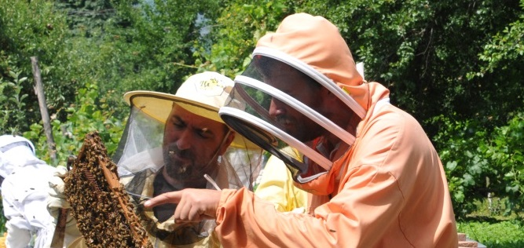

Risultati periodo 3: da post trattamento 2018 ad oggi
Settembre
Ottobre
V9
V10
V11
Trattamento estivo: Apivar o asportazione di covata
Trattamenti invernali: 3 sublimati
ColEval, campioni Varroa e Virus, peso

